Slide 1
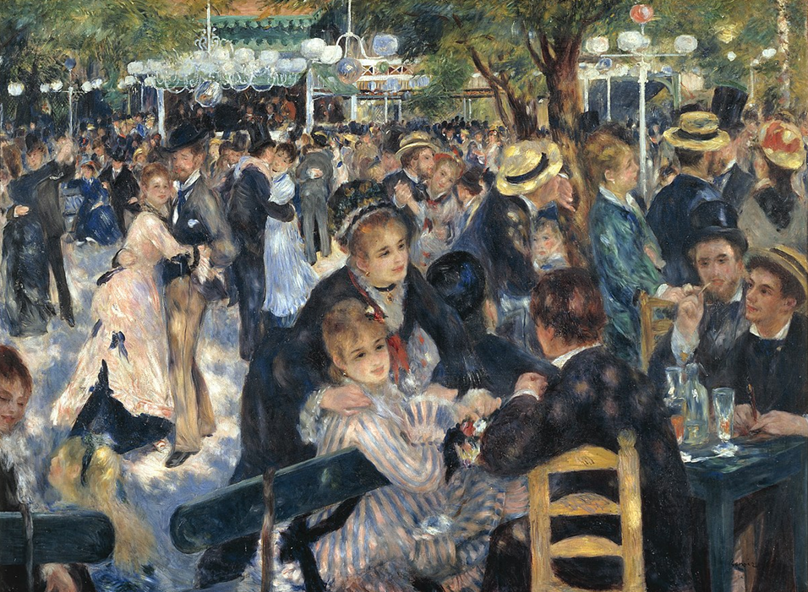
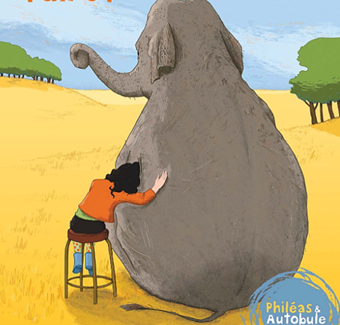
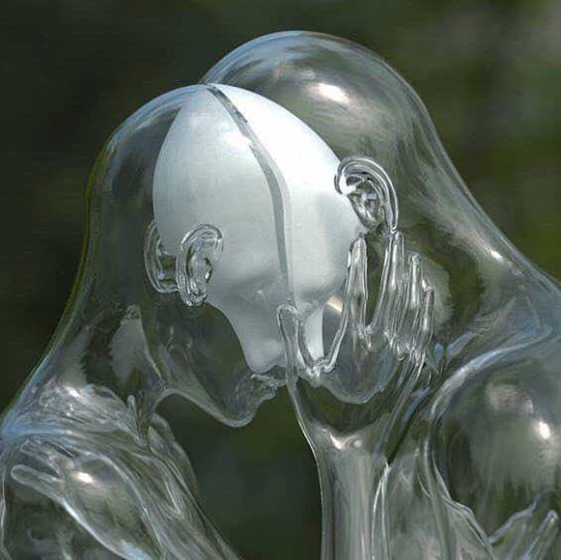
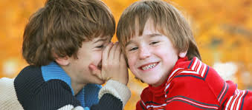
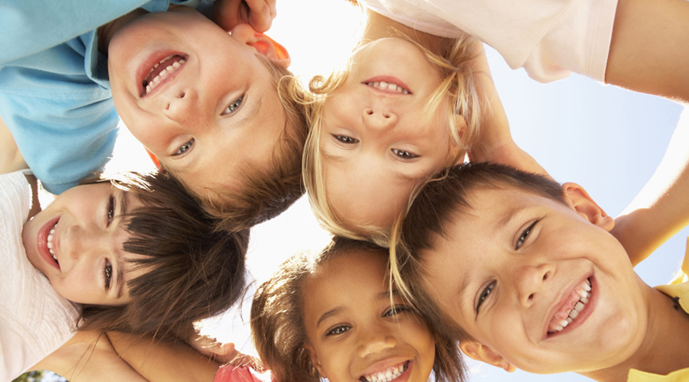

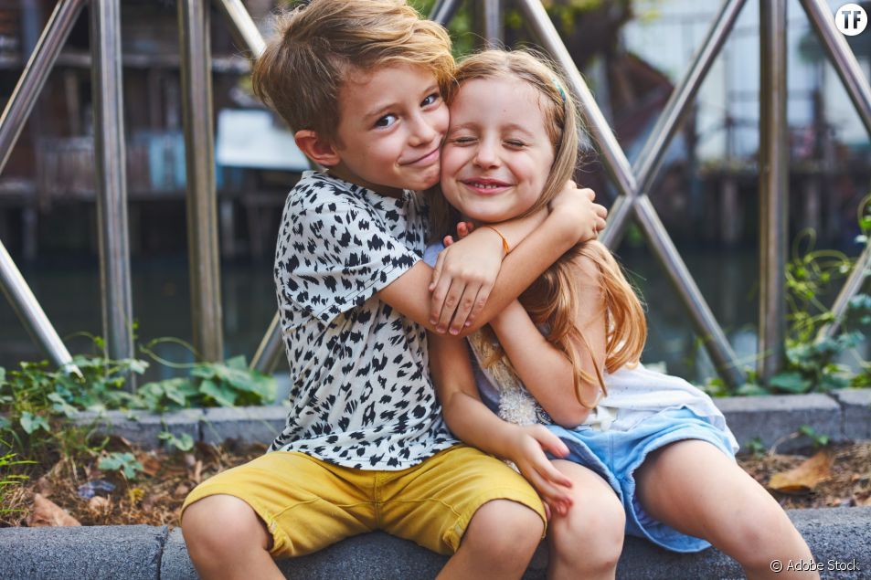
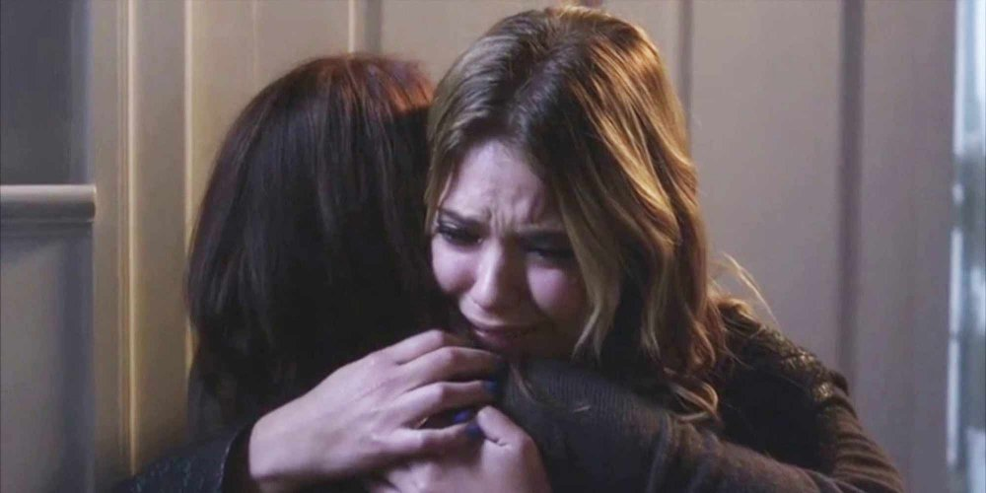

Slide 12
Contextualisation des œuvres (« ce que l’on voit »)
Pendant toute cette phase, les images sont décrites et remises dans leur contexte, sans que le mot « amitié » ne soit prononcé.
Bal du Moulin de la Galette, d’Auguste Renoir. Peint en 1876, ce tableau impressionniste décrit une scène typique de la fin du XIXe siècle : la guinguette. Lieu où l’on se retrouve entre amis pour danser, manger et boire.
Affiche de Philéas et Autobule n°36. On y voit un enfant appuyé contre un éléphant. Les deux personnages regardent dans la même direction et sont tous les deux assis. On imagine aisément que l’enfant fait un câlin à l’éléphant…
Deux visages en fusion : les deux personnages semblent s’interpénétrer.
Des visages d’enfants tête contre tête. Tous souriants. Ils semblent en complicité.
Un téléphone portable. Est indiqué sur la page d’accueil « Socila », renvoyant aux réseaux sociaux. Il est opportun de demander aux élèves de lister les réseaux qu’ils connaissent : Tik Tok, Instagram, Snapchat, WhatsApp, Facebook, …
Deux enfants : l’un chuchote quelque chose à l’autre, qui rigole.
Deux adultes qui s’enlacent : l’une semble en « compassion » avec l’autre. La scène est grave.
Deux enfants qui s’enlacent : l’un est un garçon, l’autre une fille. Ils sourient.

Slide 13
Dimensions interprétatives
Le partage dans l’amitié, les émotions, la fête, l’ivresse, les classes sociales (Renoir)
La connivence, l’amitié en bande, copains ? Amis ? ( cercle d’enfants)
L’amitié fille garçon, Amitié // Amour
L’amitié fusionnelle (même esprit), réciprocité de l’amitié (têtes)
L’amitié malgré les différences, l’amitié avec un animal (Affiche de Phileas et Autobule)
L’amitié dans les moments difficiles, l’empathie (pleurs)
L’amitié sur les réseaux sociaux, l’amitié à distance (téléphone)
La complicité, le partage, les secrets (enfant qui chuchote à l’oreille de l’autre)

